Slide 1
Администрация МО Нижнепавловский сельсовет Оренбургского района Оренбургской области
Приобретение светильников уличного освещения
Руководитель инициативной группы
Бунина Евгения Владимировна.
2022 г

Slide 2
С.Нижняя Павловка – старинное казачье село, основано в 1830 году. Особенность села - это его протяженность. Главные улицы села это улицы Советская и 50 лет Октября, имеют общую длину более 7 км. Всего в Нижней Павловке 56 улиц.

Slide 3
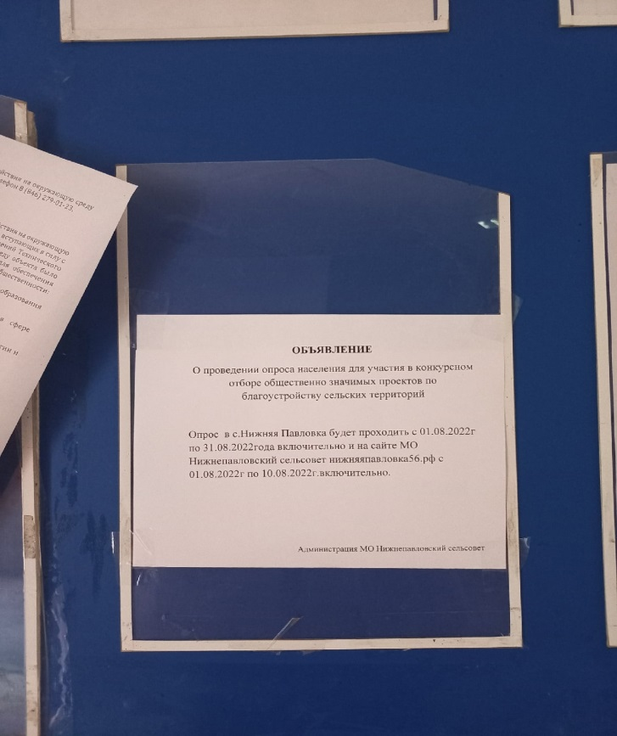
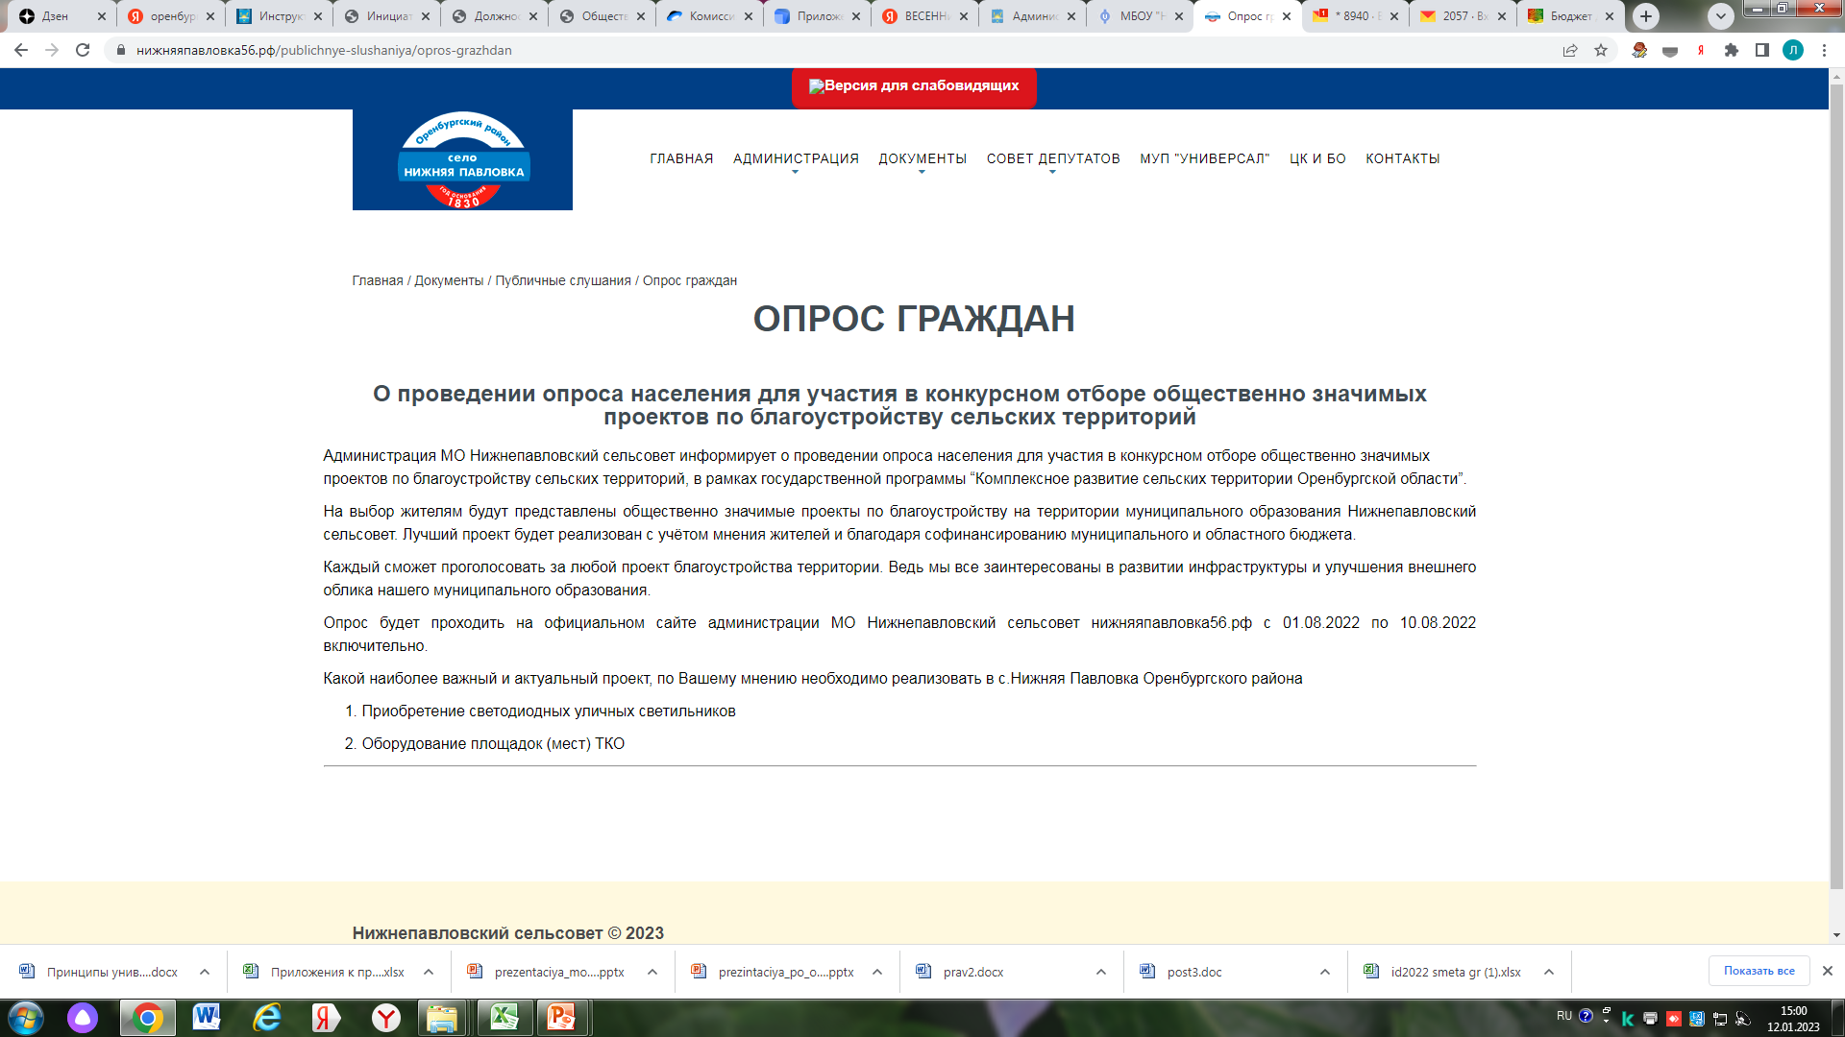
Объявление о проведении собрания Были размещены на информационном стендах, на магазинах, на официальном сайте администрации.

Slide 4
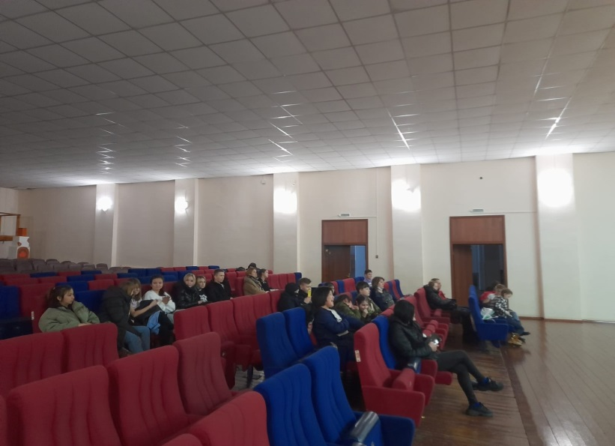
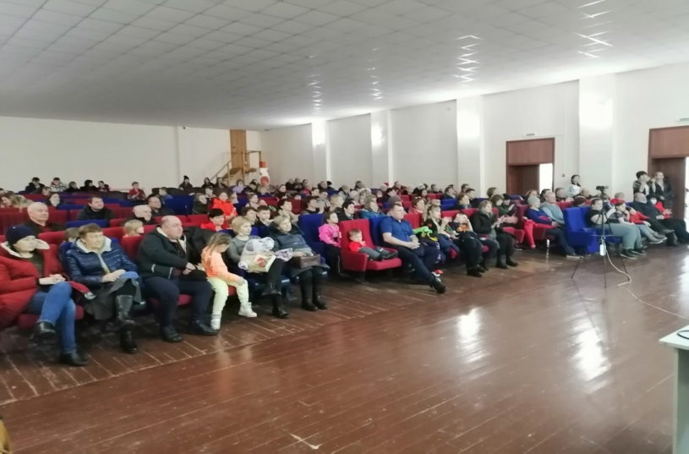
Собрание

Slide 5
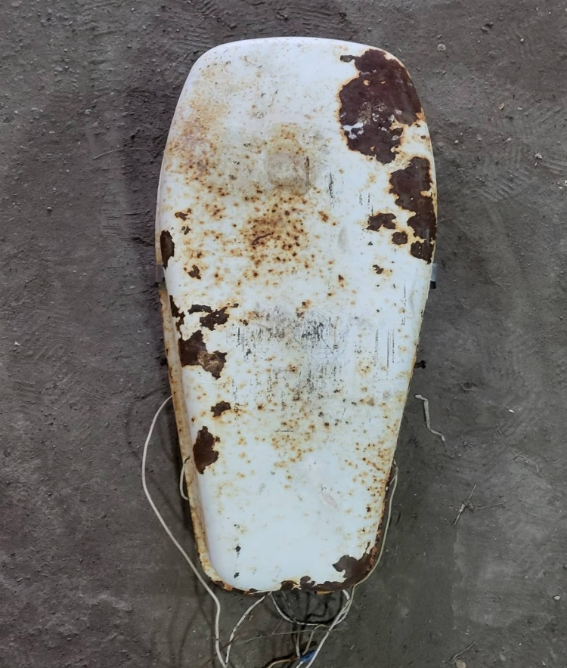
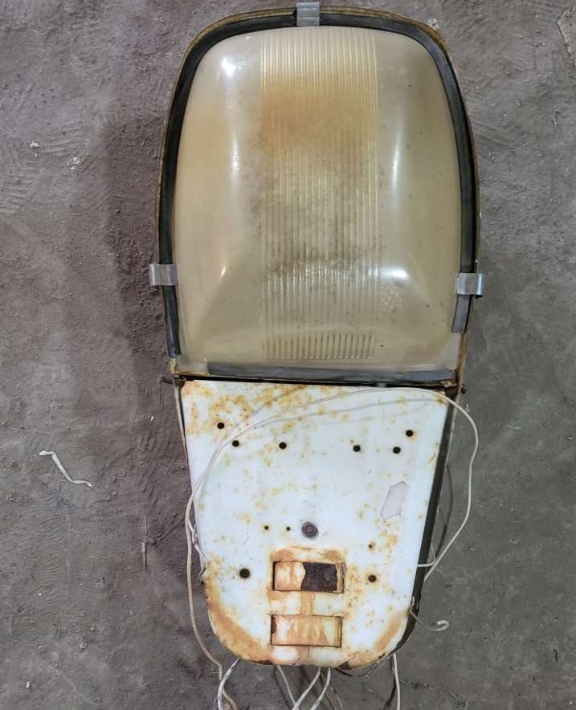
В рамках реализации программы «Светлая область» сетевые подразделения «Оренбургэнерго» проводили строительство новых линий электропередачи, предназначенных для освещения улиц сел и деревень Оренбургской области.
В 2013-2014 году в рамках данной программы в с.Нижняя Павловка были установлены светильники уличного освещения. На сегодняшний день они находятся в неудовлетворительном состоянии . За 2021-2022год на обслуживание и ремонт светильников уличного освещения было потрачено 848тыс.руб. из местного бюджета.

Slide 6
Планируемые источники финансирования инициативного проекта:
1. Средства местного бюджета 15,37 % от общей суммы реализации проекта
2. Безвозмездное поступление от жителей села, юридических лиц и других внебюджетных источников 20% от суммы субсидии из областного бюджета

Slide 7
Мероприятия по решению проблемы :
а) подготовительные работы:
Вклад населения в реализацию проекта в неденежной форме (уборка и покос травы вокруг световых опор вдоль улиц с.Нижняя Павловка)
б) Приобретение светильников уличного освещения «Победа» LED 60-К/К50
в) демонтаж старых и установка новых светильников

Slide 8
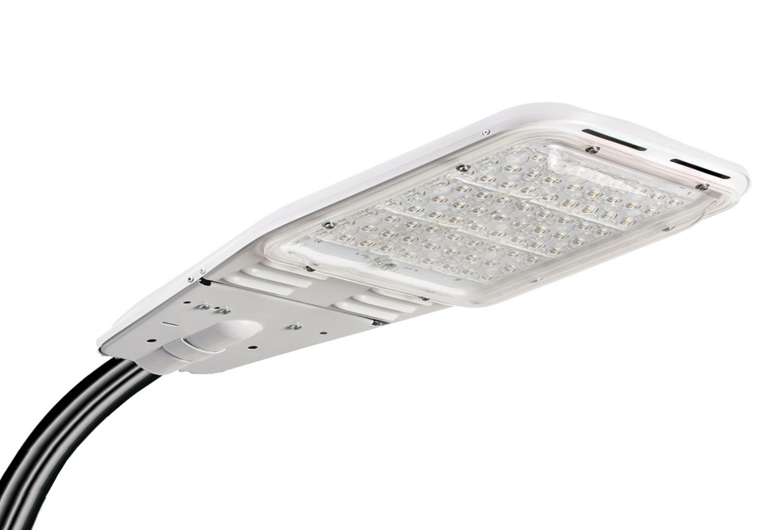
Ожидаемые результаты:
Бесперебойная работа фонарей уличного освещения, снижение затрат и внешний эстетичный вид.

Slide 9
СПАСИБО ЗА ВНИМАНИЕ!

